Slide 1

Postgis 수업
김지윤

Slide 2
사전준비
Chrome 웹 브라우저를 다운로드 받아주세요
실습 데이터를 받아가세요
https://github.com/aliasgis/uossaewoon

Slide 3
사전지식
왜 굳이 DBM를 배워야 하는가 ? File로 하면 되지
파일은 동일한 데이터를 서로 간의 공유하기 어렵다.
데이터를 관리하고 조회/추가/삭제/수정 시에 다른 개발언어가 필요하지 않음 (공간데이터를 읽고 관리하기 위해 SQL 만 알면 됨)
데이터가 나날이 커지고 있음 (특히 공간정보의 경우 8GB : FileGDB)
➔ 빅데이터 시대에 맞는 데이터 환경을 위해

Slide 4
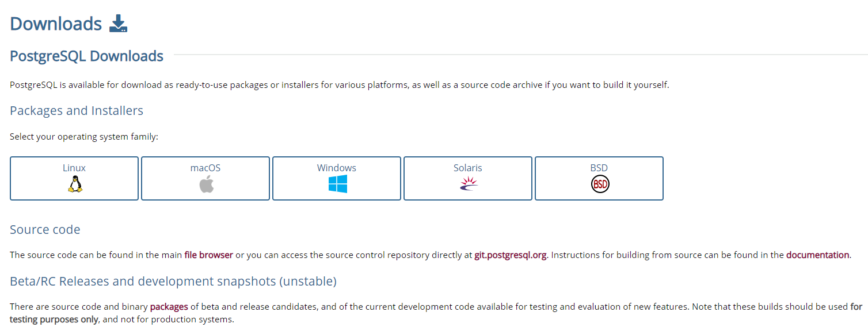
1. 설치
- 일단 Postgresql을 설치 함(https://www.postgresql.org/download/)

Slide 5
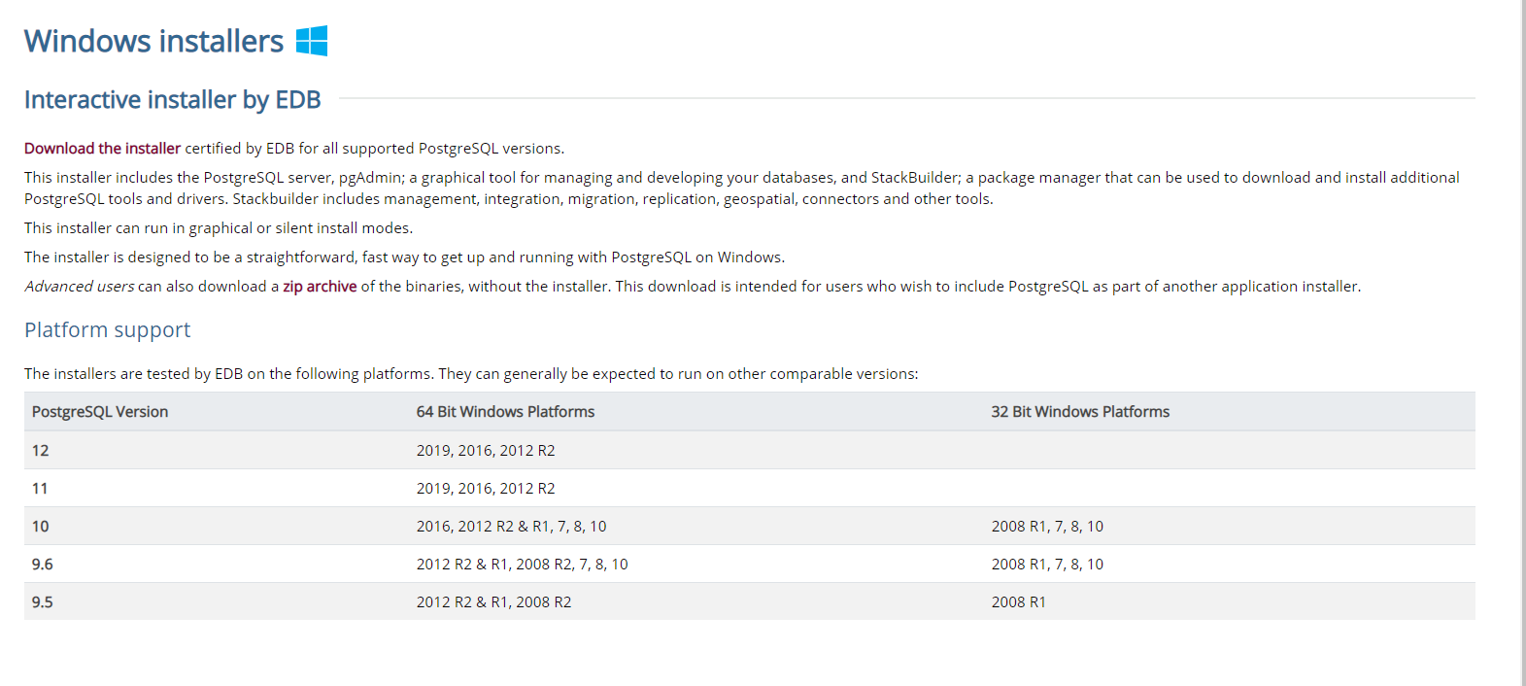
1. 설치
- 지금 구동하고 있는 본인 PC에 OS에 맞게 다운로드 함 (우리는 10버전을 선택 함)

Slide 6
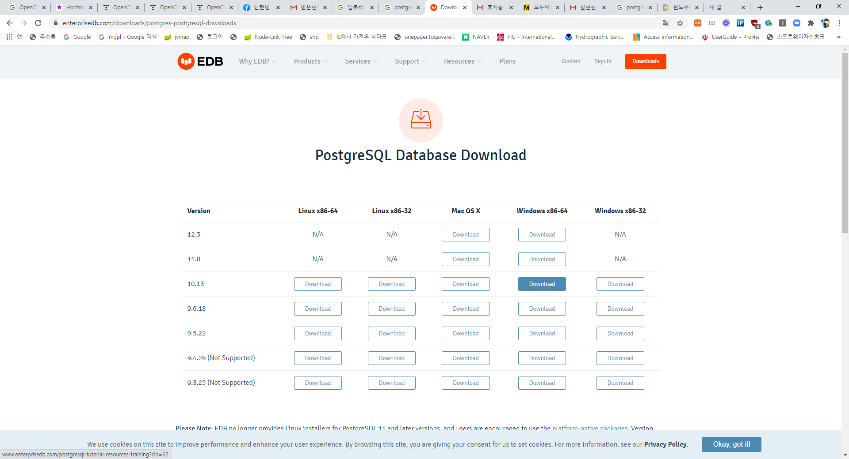
1. 설치
- 지금 구동하고 있는 본인 PC에 OS에 맞게 다운로드 함 (우리는 10버전을 선택 함)

Slide 7
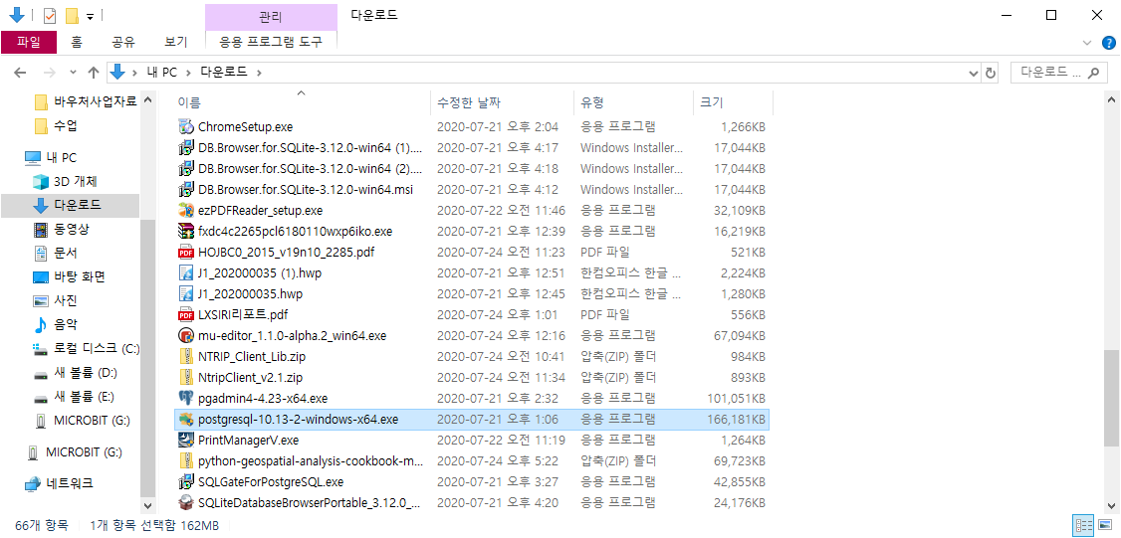
1. 설치
- postgresql-10.3-2-Windows-x64.exe를 설치

Slide 8
1. 설치
- postgresql-10.3-2-Windows-x64.exe를 설치

Slide 9
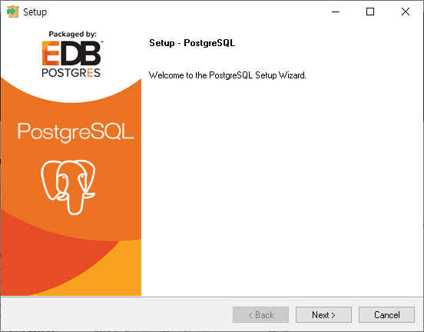
1. 설치
- Next를 클릭합니다.

Slide 10
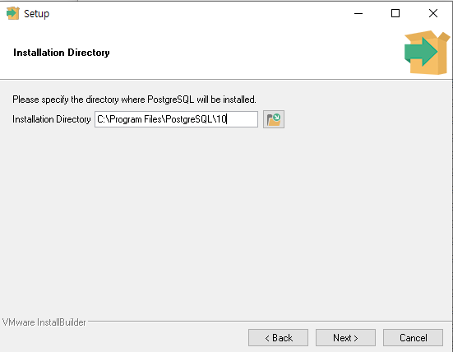
1. 설치
- Next를 클릭합니다.

Slide 11
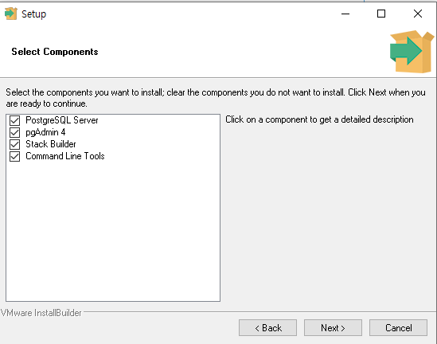
1. 설치
- Next를 클릭합니다.

Slide 12
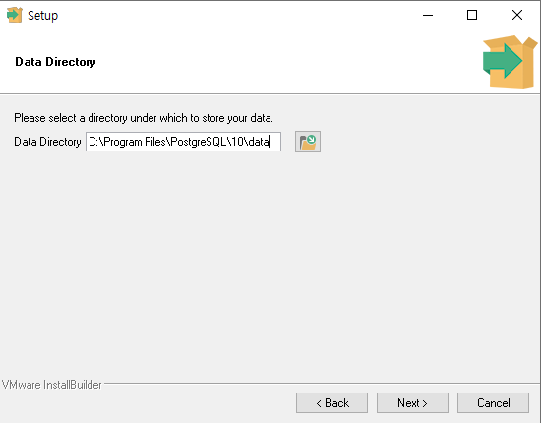
1. 설치
- Next를 클릭합니다.

Slide 13
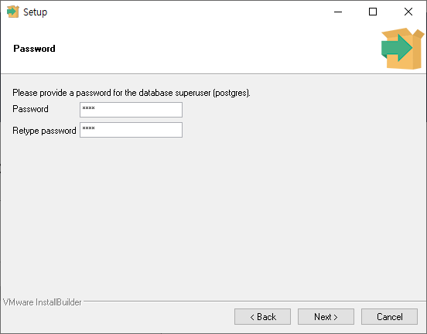
1. 설치
-사용하고자 하는 패스워드를 입력하고 NEXT 버튼을 클릭 함

Slide 14
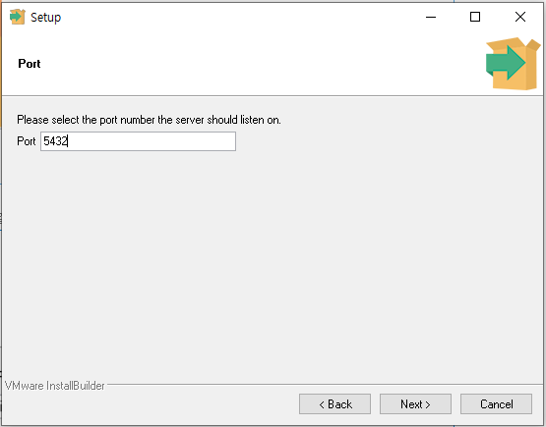
1. 설치
-사용하고자 하는 포트를 입력하나 일단 기본 값으로 두고 Next를 클릭

Slide 15
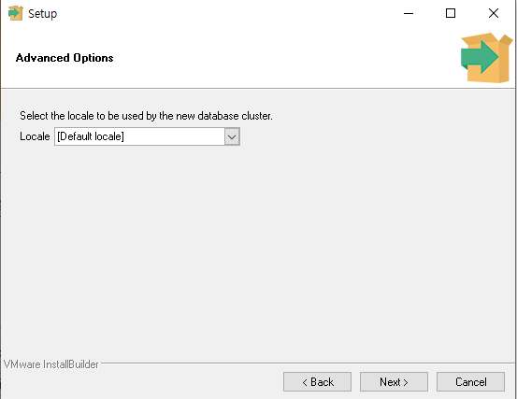
1. 설치
-사용하고자 하는 언어설정 선택 하나 일단 기본 값으로 두고 Next를 클릭

Slide 16
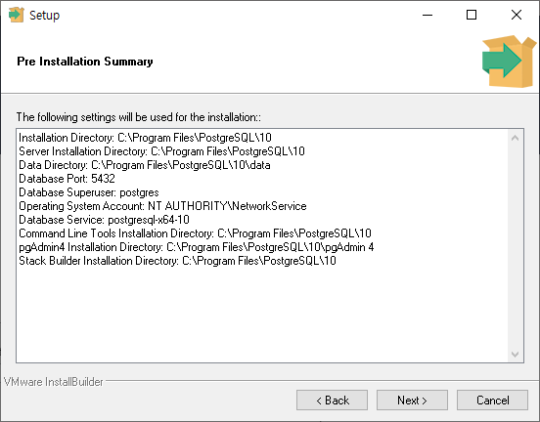
1. 설치
-설치시작 Next를 클릭

Slide 17
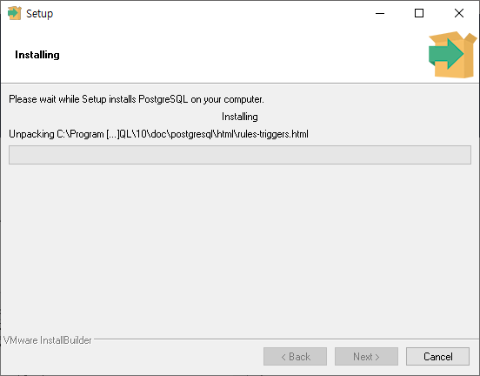
1. 설치
- 설치를 시작하면 진행바가 실행

Slide 18
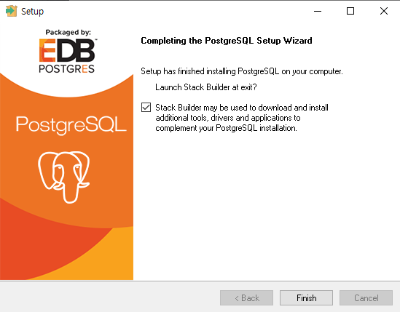
1. 설치
-Statck Builder를 설치해야 postgis 도 설치가 가능 함

Slide 19
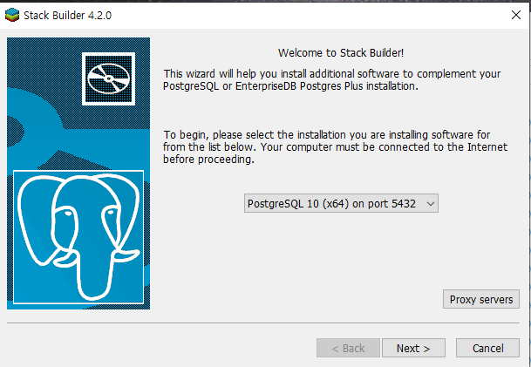
1. 설치
- StactBuilder에서 Remote server 와 PostgresSQL 중 PostgresSQL을 선택 합니다.

Slide 20
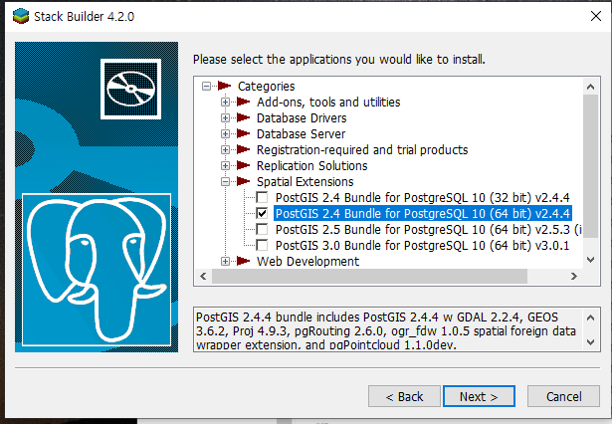
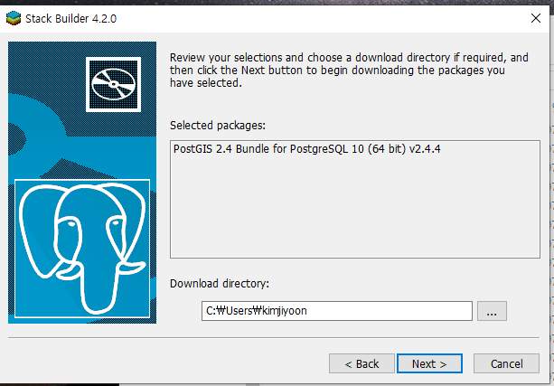
1. 설치
-Spatial Extension

Slide 21
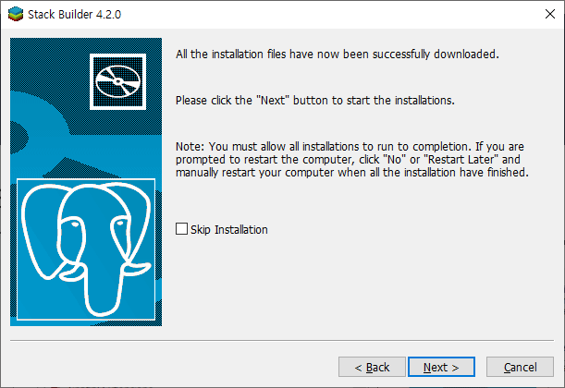
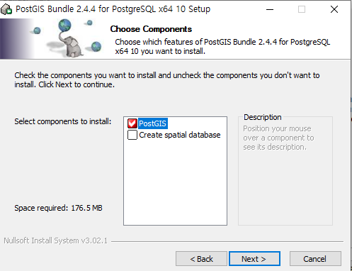
1. 설치
-일단 기본 값으로 두고 Next를 클릭

Slide 22
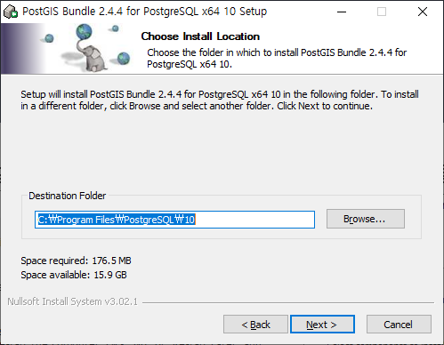
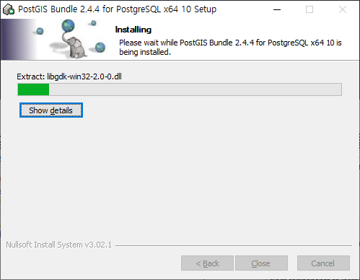
1. 설치

Slide 23
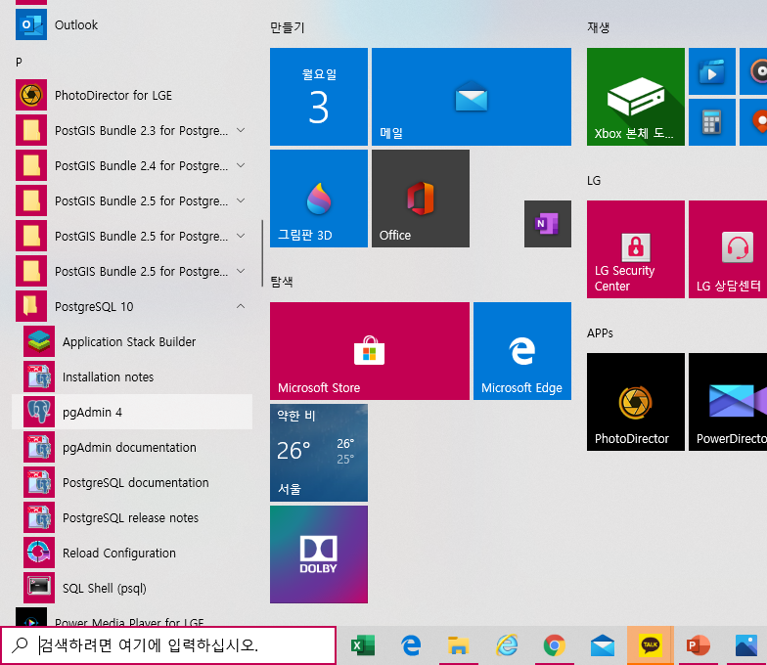
2. 확인
- 설치가 끝나면 pgadmin4를 실행 함

Slide 24
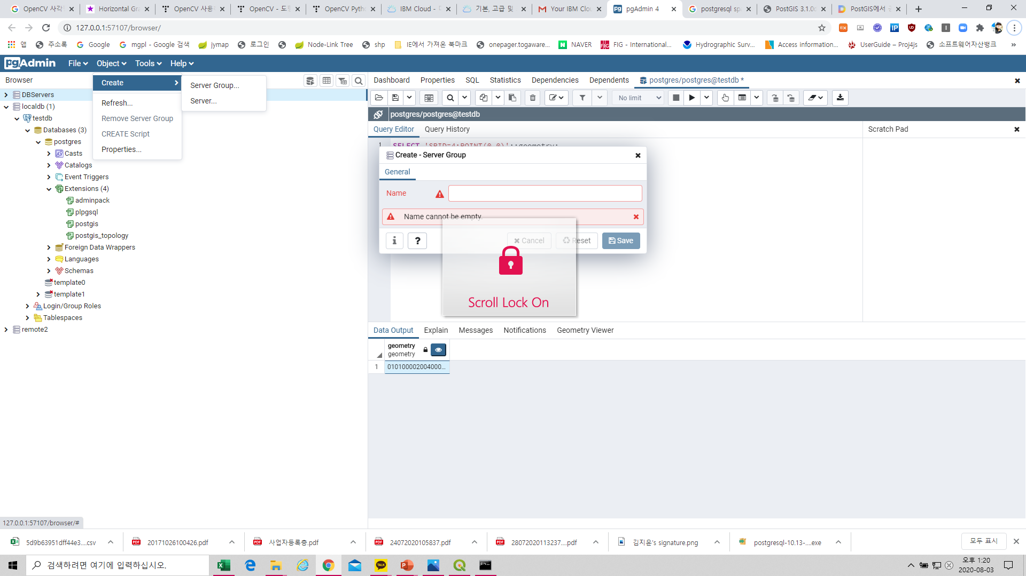
2. 확인
- pgadmin>create server Group에서 적당한 이름을 부여하고 생성함

Slide 25
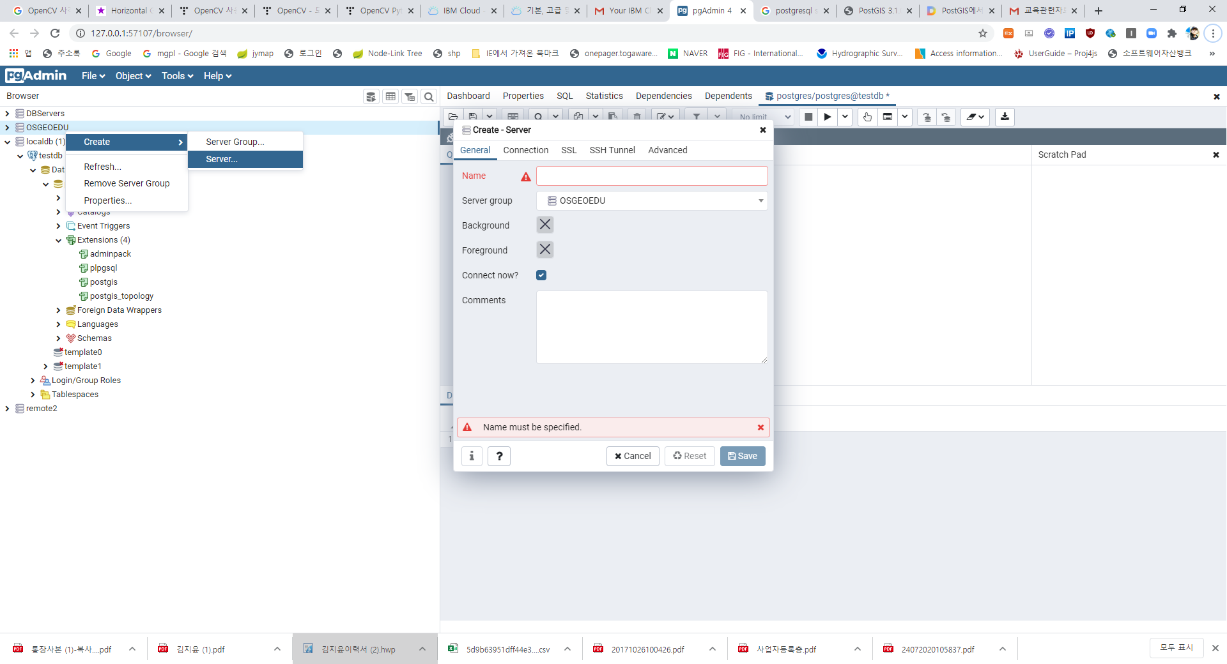
2. 확인
생성된 서버 그룹을 선택하고 오른쪽 마우스를 클릭 > 서버 > 접속정보 입력

Slide 26
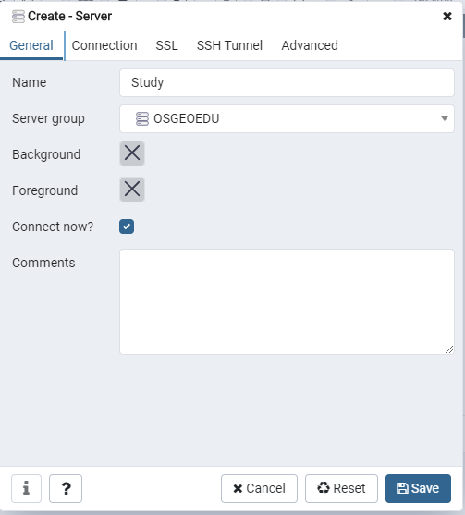
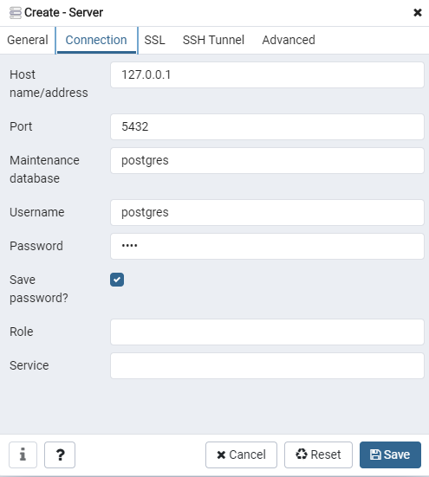
2. 확인
- 서버접속정보이름을 부여하고 생성함 (자기pc 설치면 127.0.0.1)

Slide 27
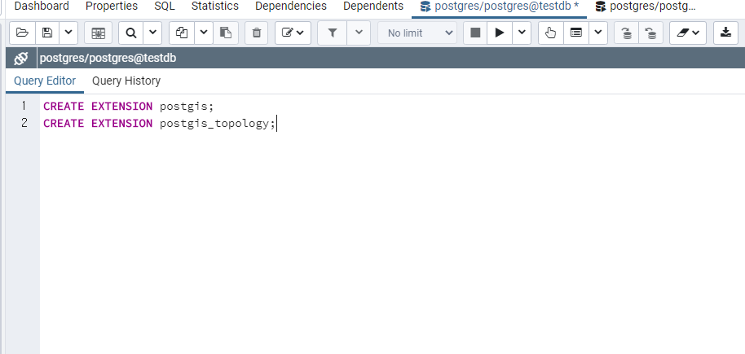
2. 확인
설치 된 postgresql에 확장 팩 설정하기
Query를 이용 하는 방법

Slide 28
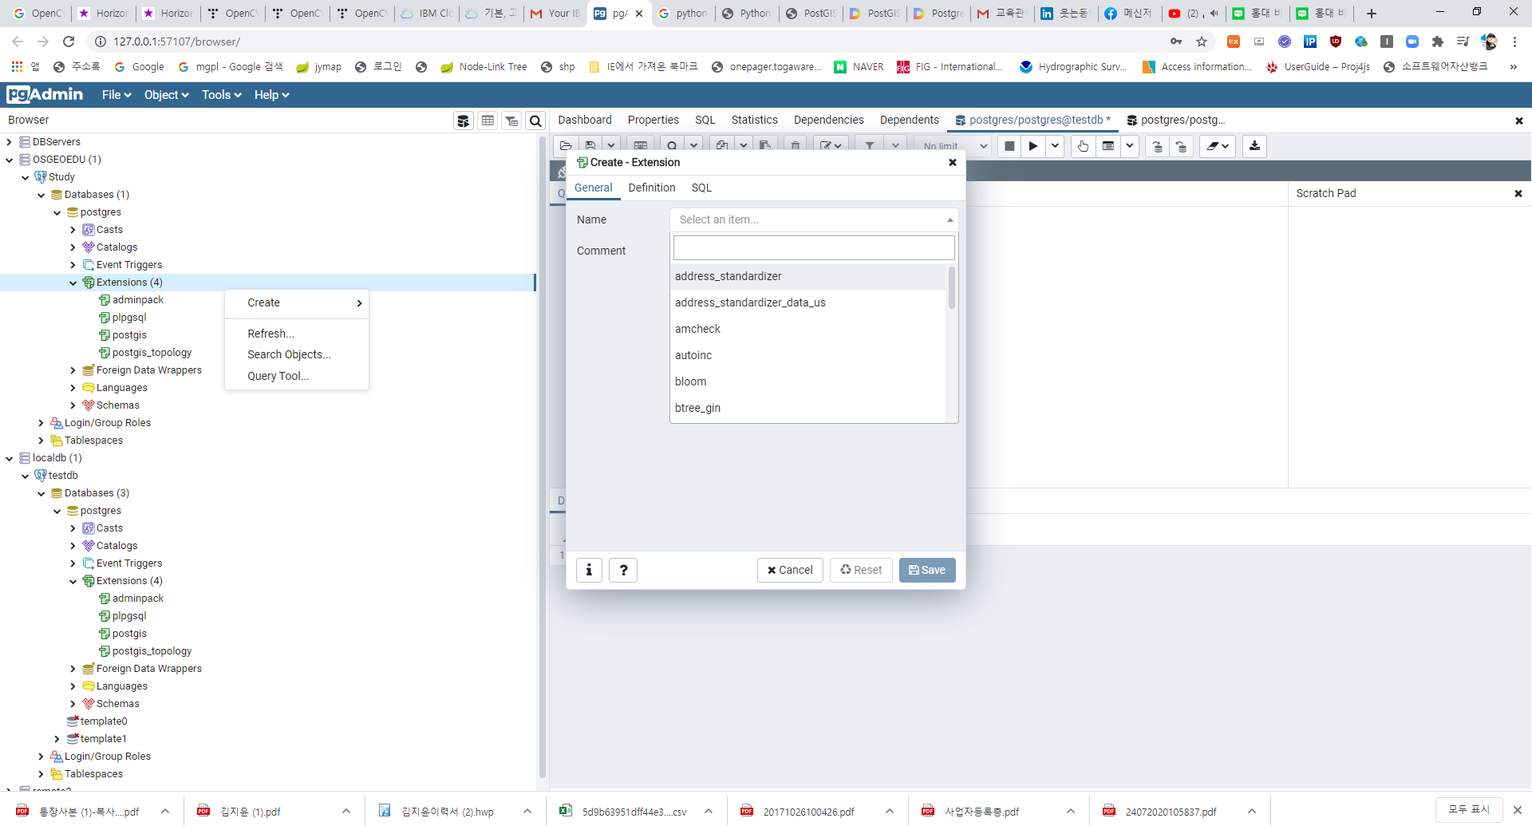
2. 확인
설치 된 postgresql에 확장 팩 설정하기
2) Exension 메뉴 확인

Slide 29
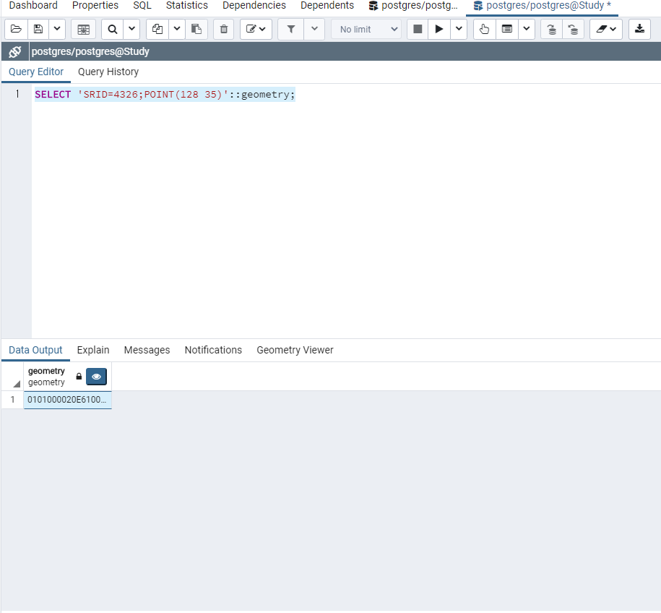
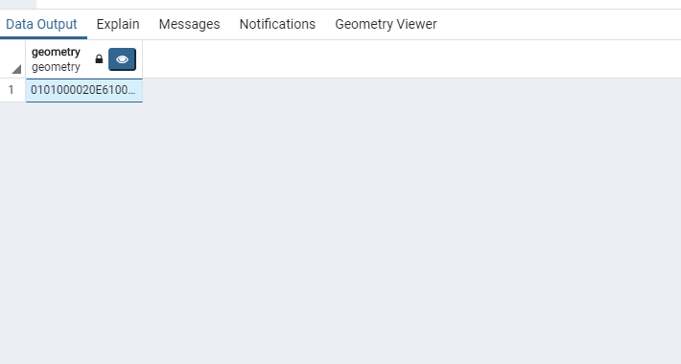
2. 확인
3) 공간 쿼리로 체크
SELECT 'SRID=4326;POINT(128 35)'::geometry;

Slide 30

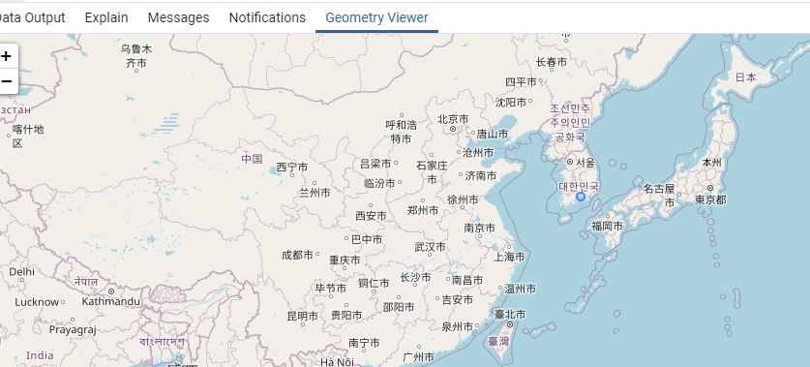
2. 확인
3) 공간 쿼리로 체크
SELECT 'SRID=4326;POINT(128 35)'::geometry;
클릭

Slide 31
3. 데이터 올리기
QGIS 이용
POSTGIS importer 사용
SHP2PGSQL 사용
OGR2OGR 사용

Slide 32
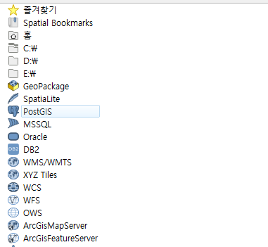
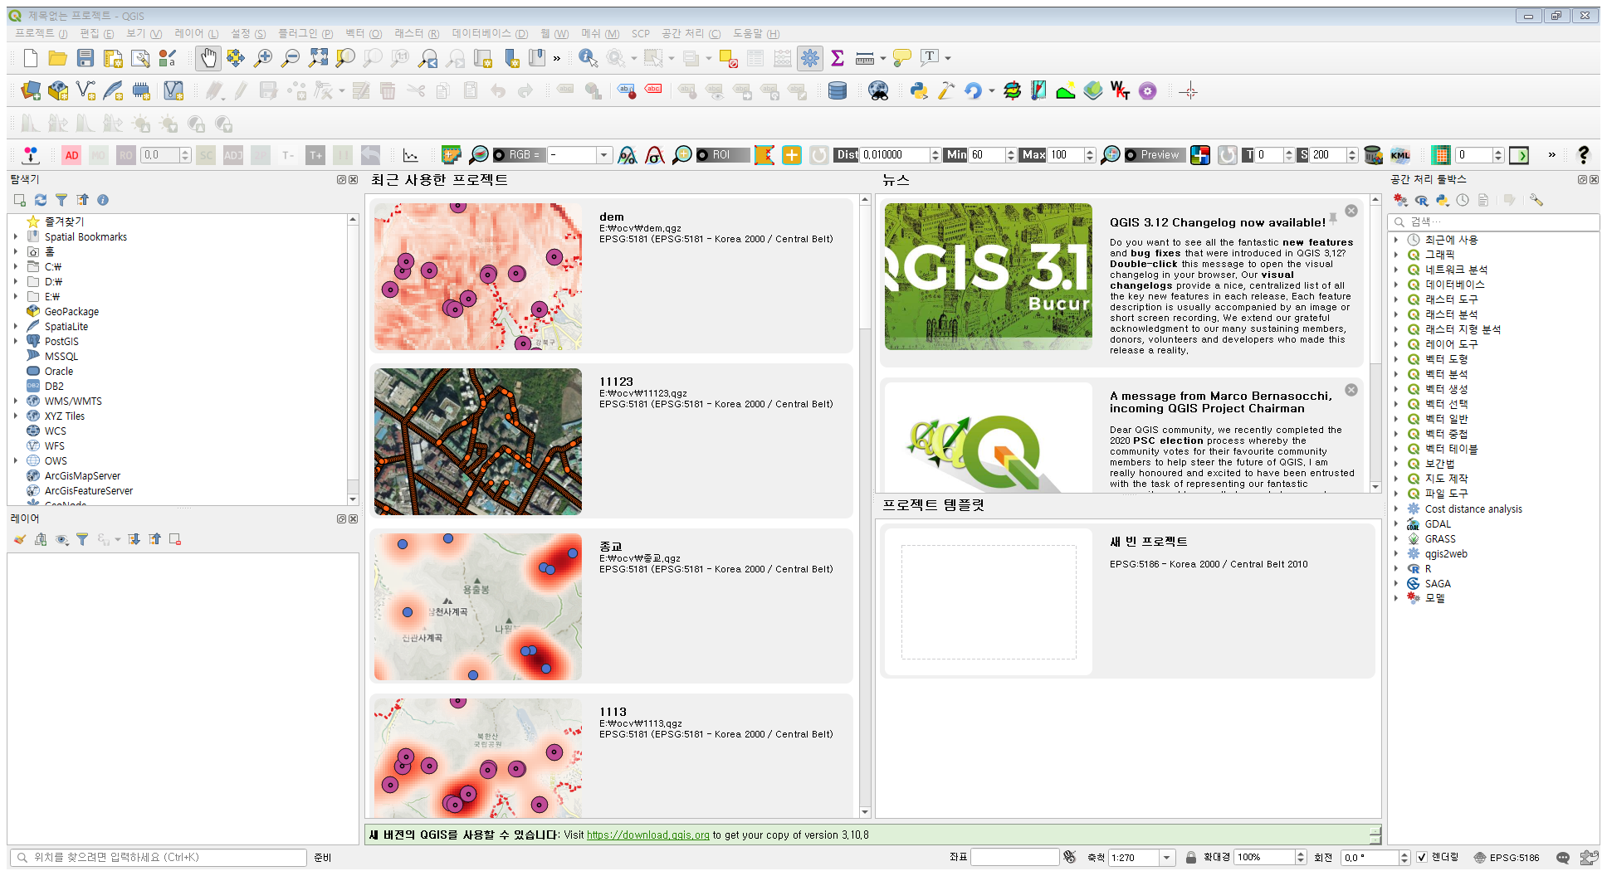
3. 데이터 올리기

Slide 33
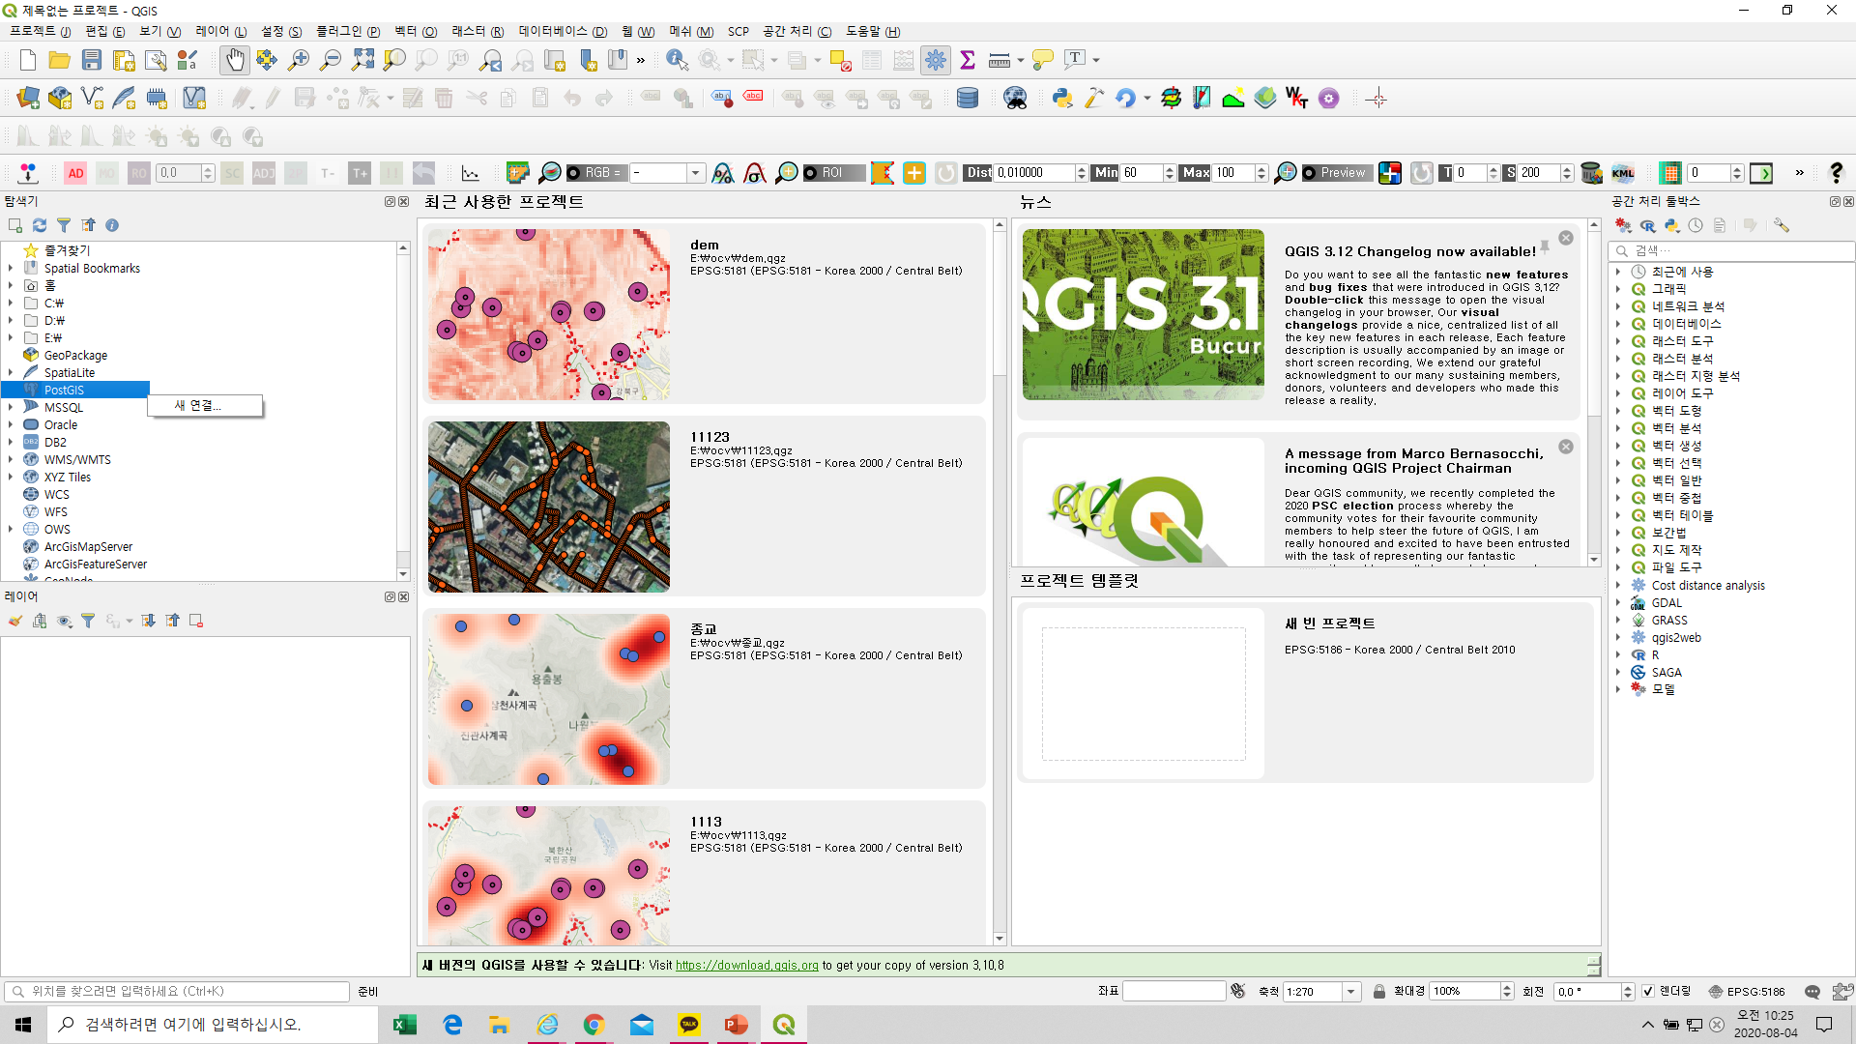
3. 데이터 올리기
탐색기에서
오른쪽 클릭 하고
새 연결..

Slide 34
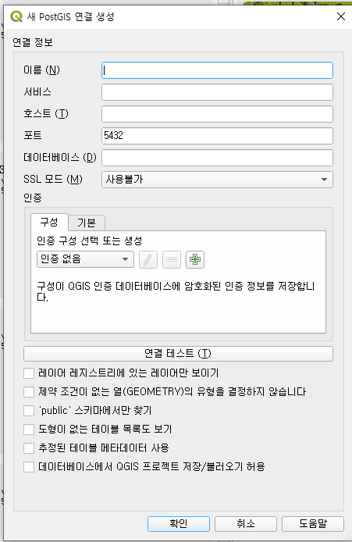
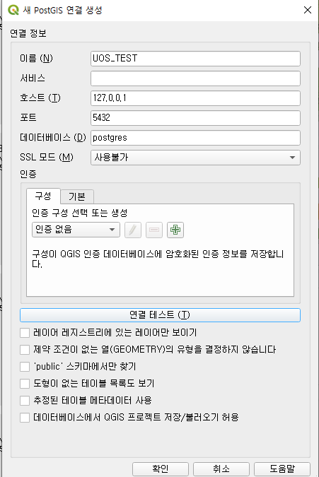
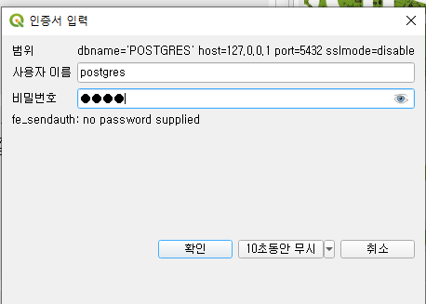
3. 데이터 올리기

Slide 35
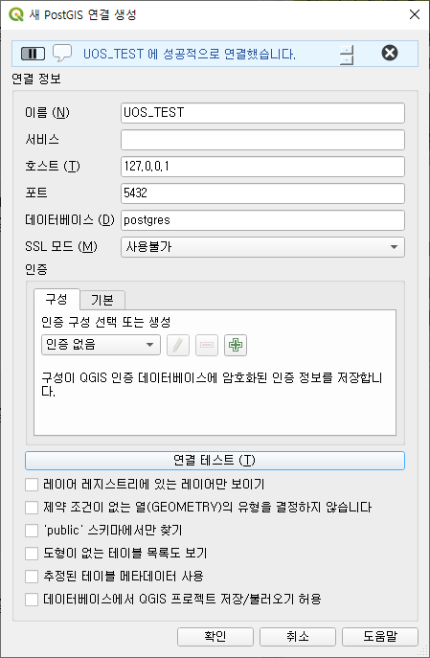
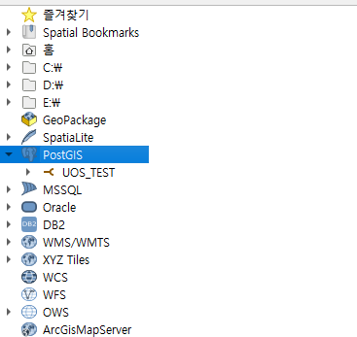
3. 데이터 올리기

Slide 36
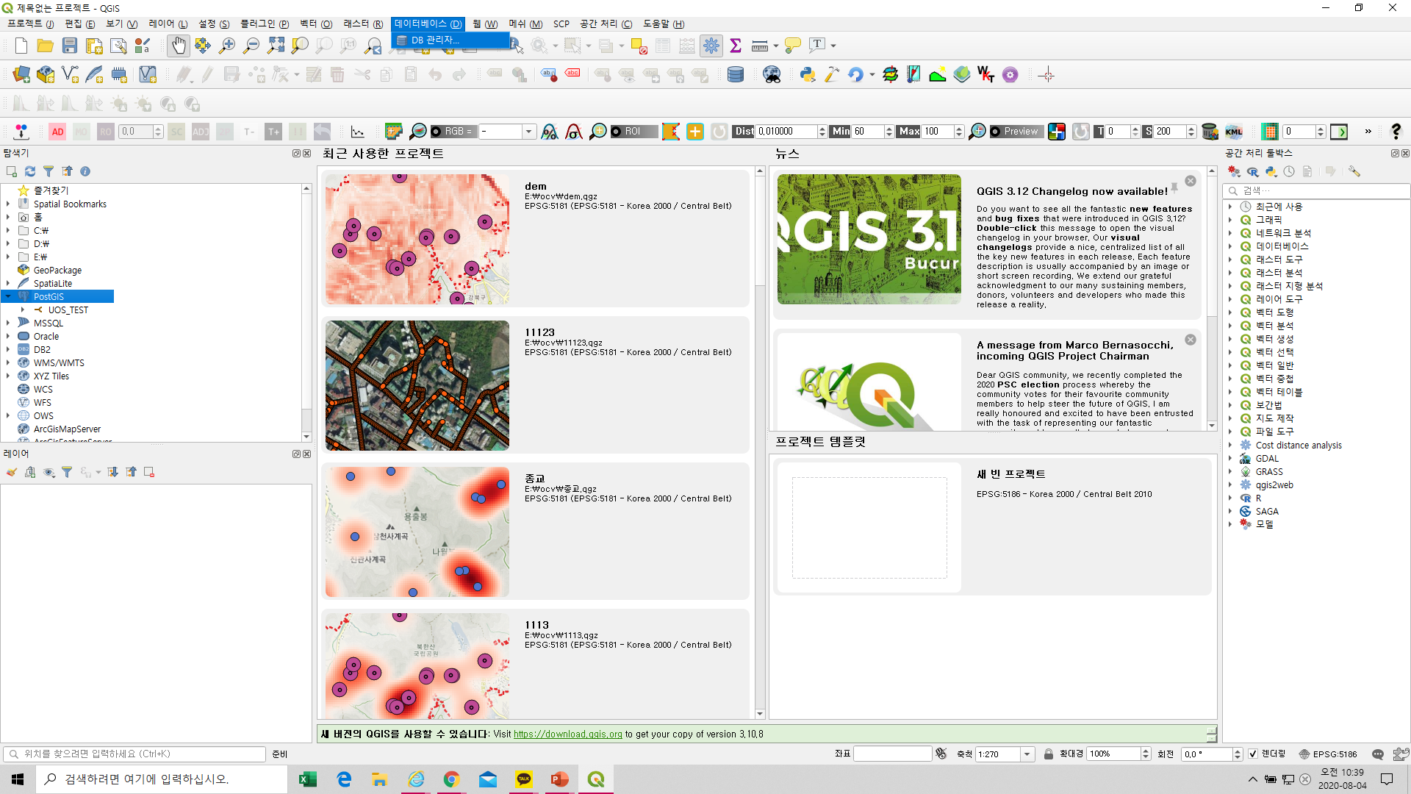
3. 데이터 올리기
데이터 베이스>DB 관리자 메뉴 실행

Slide 37
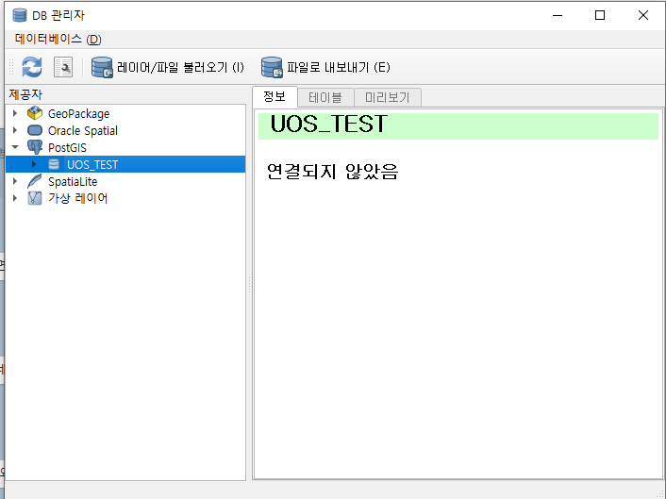
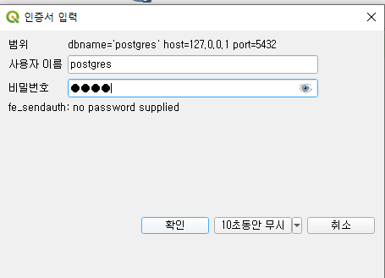
3. 데이터 올리기
데이터 베이스>DB 관리자 메뉴 실행

Slide 38
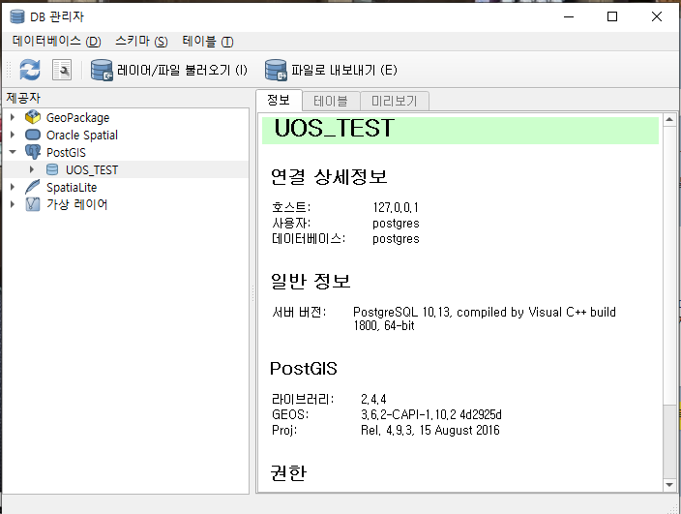
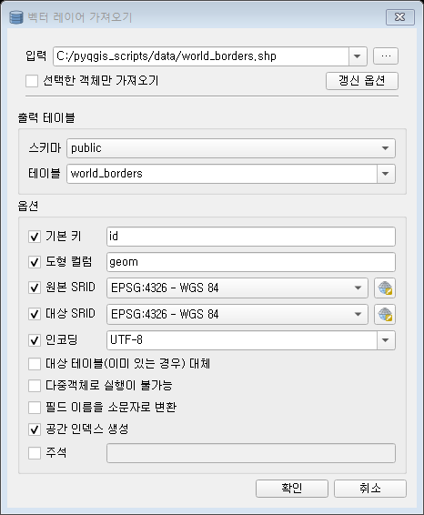
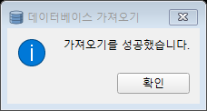
3. 데이터 올리기
레이어 파일 불러오기
2) 확인

Slide 39
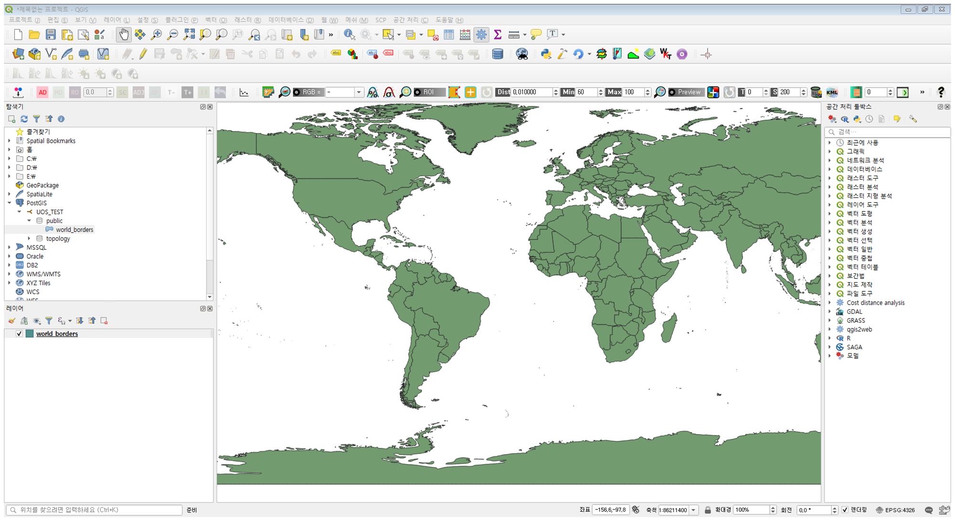
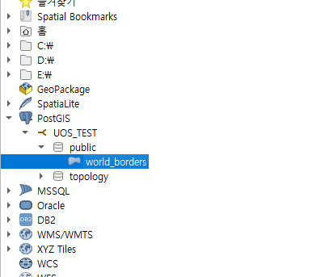
3. 데이터 올리기

Slide 40
3. 데이터 올리기
Ex 1.) 샘플폴더에서 데이터를 QGIS에서 데이터를 업로드 합니다.

Slide 41
4. 공간 쿼리
SQL 기반에서 데이터 조회하고 관리가 가능 함
공간연산을 통하여 공간적 위상 과 분석이 가능 함
POSTGIS 에서 쓰는 쿼리는 MS-SQL, MYSQL 에서 공간 쿼리 구문과 거의 같음

Slide 42
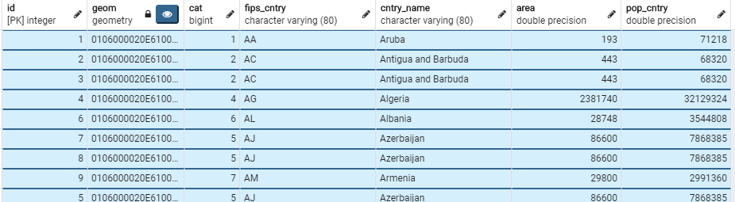
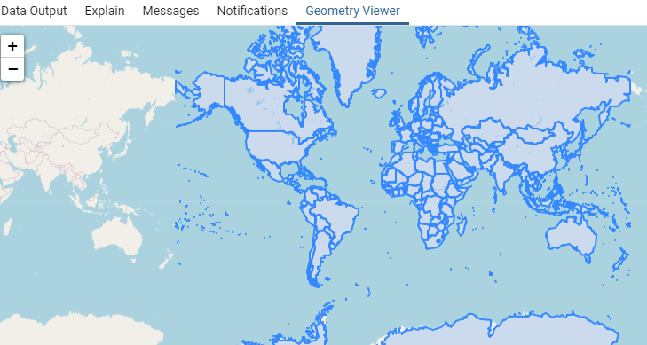
4. 공간 쿼리
PG_ADMIN4 실행
SELECT id, geom, cat, fips_cntry, cntry_name, area, pop_cntry
FROM public.world_borders;

Slide 43
4. 공간 쿼리
결국 geom 객체와 그를 둘러싼 함수가 공간 쿼리의 전부
SELECT ST_AsText(geom)
FROM public.world_borders;
SELECT ST_AsText(geom)
FROM public.cities;
SELECT ST_AsText(geom)
From public.countour;

Slide 44
4. 공간 쿼리
서비스를 위한 형 변환
SELECT ST_AsGML(geom)
FROM public.world_borders;
SELECT ST_AsGeojson(geom)
FROM public.cities;
SELECT ST_AsKML(geom)
FROM public.cities;
;

Slide 45
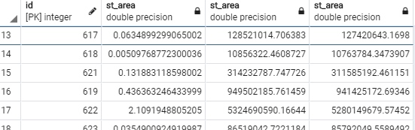
4. 공간 쿼리
World_borders 데이터에서 개별 면적구하기(참조:https://postgis.net/docs/ST_Area.html)
SELECT id, ST_AREA(geom), ST_Area(GEOM,true),ST_Area(Geom,false)
FROM public.world_borders WHERE cntry_name='Canada'
결과가 다름,
단위는 평방미터제곱이나 구형좌표로 계산 할것인지, 평면좌표로 계산할 것인지에 따라 다름

Slide 46
4. 공간 쿼리
World_borders 데이터에서 개별 면적구하기(참조:https://postgis.net/docs/ST_Area.html)
SELECT id, ST_AREA(geom), ST_Area(GEOM,true),ST_Area(Geom,false), ST_Area(ST_Transform(geom, 5174))
FROM public.world_borders WHERE cntry_name='South Korea'
현재 면적을 좌표계에 따라 나눌 수 도 있음

Slide 47


4. 공간 쿼리
Contour 데이터에서 개별 도형의 길이를 구함
SELECT id, ST_AREA(geom), ST_length(GEOM,true) from countour
당연히 라인데이터는 면적이 없으므로 , 0

Slide 48
4. 공간 쿼리
개별 공간정보의 구성하고 있는 꼭지점 갯수를 알고 싶을 때
SELECT ST_NPoints(ST_AsText(geom)) FROM countour;
SELECT ST_NPOINTS(geom) From countour;
SELECT ST_NPoints(ST_AsText(geom)) FROM world_borders;
SELECT ST_NPOINTS(geom) From world_borders;

Slide 49

4. 공간 쿼리
https://desktop.arcgis.com/en/arcmap/latest/manage-data/using-sql-with-gdbs/what-is-the-st-geometry-storage-type.htm

Slide 50
4. 공간 쿼리
- 두 점 사이의 거리를 구하고자 할 때
-- 차이점비교
SELECT ST_Distance(
'SRID=4326;POINT(126.1235 35.3521)'::geometry,
'SRID=4326;POINT(126.1342 35.1212)'::geometry
) AS 직선거리,
ST_Distance(
'SRID=4326;POINT(126.1235 35.3521)'::geography,
'SRID=4326;POINT(126.1342 35.1212)'::geography
) AS 곡면거리

Slide 51
4. 공간 쿼리
SELECT ST_Distance(
'SRID=4326;POINT(126.1235 35.3521)'::geometry,
'SRID=4326;POINT(126.1342 35.1212)'::geometry
) AS 데카르트좌표계거리,
ST_Distance(
'SRID=4326;POINT(126.1235 35.3521)'::geography,
'SRID=4326;POINT(126.1342 35.1212)'::geography
) AS 곡면거리,
ST_Distance(
ST_Transform('SRID=4326;POINT(126.1235 35.3521)'::geometry, 5181),
ST_Transform('SRID=4326;POINT(126.1342 35.1212)'::geometry, 5181)
) AS 다음좌표계 변환거리

Slide 52
4. 공간 쿼리
“서울에서 특정지역 까지의 거리”
SELECT ST_Distance(geom,point) FROM
(SELECT id, geom, name, country, population, capital, ST_SetSRID( ST_Point( 126.14, 37.3), 4326) as point
FROM public.cities
) as calc where name='Seoul’
SELECT ST_Distance(layer,point) FROM
(SELECT id, geom::geography as layer, name, country, population, capital, ST_Point( 126.14, 37.3)::geography as point
FROM public.cities
) as calc where name='Seoul'

Slide 53

4. 공간 쿼리
- 좌표계 읽기 및 변환
SELECT id, ST_SRID(geom), name, country, population, capital
FROM public.cities;

Slide 54

4. 공간 쿼리
- 좌표계 읽기 및 변환
“지구상의 많은 좌표계는 번호로 관리”

Slide 55
4. 공간 쿼리
- 좌표계 읽기 및 변환
SELECT ST_ASText(ST_Transform(ST_SetSRID(ST_Point(126.365556, 35.428611),4326),3785)) as trans;
SELECT ST_ASText(ST_Transform(geom,2095)) as 변환,ST_ASText(geom) AS 원래 from cities;

Slide 56
4. 공간 쿼리
- 도형자체의 분석
1) 버퍼 (영향권)
SELECT ST_Buffer(
ST_GeomFromText('srid=4326;POINT(125 36)::geography'),
0.55, 'quad_segs=8');
SELECT ST_Buffer(
ST_GeomFromText('srid=4326;POINT(125 36)::geometry'),
0.55, 'quad_segs=8');

Slide 57

4. 공간 쿼리
'quad_segs=2')
- 도형자체의 분석
SELECT id, ST_Buffer(geom, 0.05), name, country, population, capital
FROM public.cities;
1) 버퍼 (영향권)

Slide 58

4. 공간 쿼리
'quad_segs=2')
- 도형자체의 분석
2) 폴리곤의 중심점 구하기
SELECT id, ST_AsText(ST_CENTROID(geom))
FROM public.World_borders;

Slide 59

4. 공간 쿼리
'quad_segs=2')
- 도형자체의 분석
SELECT id,ST_boundary(geom), ST_ASGML(ST_boundary(geom)),
ST_XMax(geom), ST_XMin(geom), ST_yMax(geom), ST_YMIN(GEOM)
FROM public.World_borders where cntry_name ='South Korea' and id=2326;
3) 레이어 전체 영역을 구하기

Slide 60
4. 공간 쿼리
'quad_segs=2')
- 도형과 도형 연산
1) Intersection(교차)
SELECT ST_AsText(ST_Intersection('POINT(0 0)'::geometry, 'LINESTRING ( 0 0, 0 2 )'::geometry));
SELECT a.cntry_name ,ST_AsText(a.geom), a.geom from world_borders a , countour b
where ST_iNTERSECTS(a.geom, b.geom) is true AND b.id =3

Slide 61



4. 공간 쿼리
'quad_segs=2')
- 도형과 도형 연산
1) Intersection(교차)
SELECT ST_INTERSECTION(a.geom, ST_Buffer(
ST_SetSRID(ST_MakePoint(127.01220,37.59859), 4326),
0.005)) FROM Countour a

Slide 62


4. 공간 쿼리
'quad_segs=2')
- 도형과 도형 연산
2) Within(포함되는지 여부)
SELECT * FROM Cities where
ST_Within(geom, ST_Buffer(ST_SetSRID(ST_MakePoint(127.01220,37.59859), 4326), 1.0004)) is true

Slide 63



4. 공간 쿼리
'quad_segs=2')
- 도형과 도형 연산
2) Within(포함되는지 여부)

Slide 64
4. 공간 쿼리
- 도형과 도형 연산
4) Touches ()
ST_Touches는 두 입력 지오메트리가 접촉하면 true를 반환합니다.
SELECT ST_Touches(ST_GeomFromText('POLYGON((0 0,10 0,0 10,0 0))'), ST_GeomFromText('LINESTRING(20 10,20 0,10 0)'));
SELECT id, geom, elev
FROM public.countour Cities where
ST_Touches (ST_Buffer(ST_SetSRID(ST_MakePoint(127.06667,37.59973), 4326), 0.1),geom)is false;

Slide 65
4. 공간 쿼리
- 도형과 도형 연산
4) Disjoint ()
ST_Disjoint는 두 입력 지오메트리에 공통되는 점이 없는 경우 true를 반환합니다.
SELECT ST_Disjoint(ST_GeomFromText('POLYGON((0 0,10 0,10 10,0 10,0 0),(2 2,2 5,5 5,5 2,2 2))'), ST_Point(4, 4));
SELECT id, geom, elev
FROM public.countour Cities where ST_Disjoint(ST_Buffer(ST_SetSRID(ST_MakePoint(127.06667,37.59973), 4326), 0.1),geom)is true;

Slide 66
4. 공간 쿼리
- 도형과 도형 연산
5) ST_Covers ()
ST_Covers는 첫 번째 입력 지오메트리가 두 번째 입력 지오메트리를 덮고 있는 경우 true를 반환합니다.
지오메트리 B의 모든 점이 지오메트리 A의 점이고 둘 다 비어 있지 않은 경우 A가 B를 덮고 있습니다.
SELECT ST_Covers(ST_GeomFromText('POLYGON((0 2,1 1,0 -1,0 2))'), ST_GeomFromText('POLYGON((-1 3,2 1,0 -3,-1 3))'));
SELECT count(distinct(a.id))
FROM public.world_borders a ,
public.Cities b where ST_Covers(a.geom, b.geom) is true;

Slide 67
4. 공간 쿼리
- 도형과 도형 연산
6) ST_EQUALS ()
ST_Equals는 입력 지오메트리가 기하학적으로 동일한 경우 true를 반환합니다.
지오메트리는 점 세트가 동일하고 그 내부에 비어 있지 않은 교차점이 있는 경우 기하학적으로
동일한 것으로 간주됩니다.
SELECT ST_Equals(ST_GeomFromText('POLYGON((0 2,1 1,0 -1,0 2))'), ST_GeomFromText('POLYGON((-1 3,2 1,0 -3,-1 3))'));
SELECT ST_Equals(ST_GeomFromText('LINESTRING(1 0,10 0)'), ST_GeomFromText('LINESTRING(1 0,5 0,10 0)'));

Slide 68
4. 공간 쿼리
- 기타 함수
1) ST_IsClosed
ST_IsClosed는 입력 지오메트리가 닫힌 경우 true를 반환합니다.
다음 규칙은 닫힌 지오메트리를 정의합니다.
SELECT ST_IsClosed(ST_GeomFromText('POLYGON((0 2,1 1,0 -1,0 2))'));
ELECT id, geom, cat, fips_cntry, cntry_name, area, pop_cntry
FROM public.world_borders WHERE ST_ISCLOSED(geom) is true

Slide 69
4. 공간 쿼리
- 기타 함수
2) ST_Azimuth
두좌표의 방위각을 구함
SELECT ST_Azimuth(ST_Point(1,2), ST_Point(5,6));

Slide 70
4. 공간 쿼리
- 기타 함수
3) ST_Perimeter
도형의 둘레길이를 구함
SELECT ST_Perimeter(ST_GeomFromText('MULTIPOLYGON(((0 0,10 0,0 10,0 0)),((10 0,20 0,20 10,10 0)))'));

Slide 71
수고하셨습니다.
질문을 받겠습니다.

